Slide 1
SMLUVNÍ ODMĚNY AOS EKO-KOM PRO OBCE
Ing. David Lukáč

Slide 2
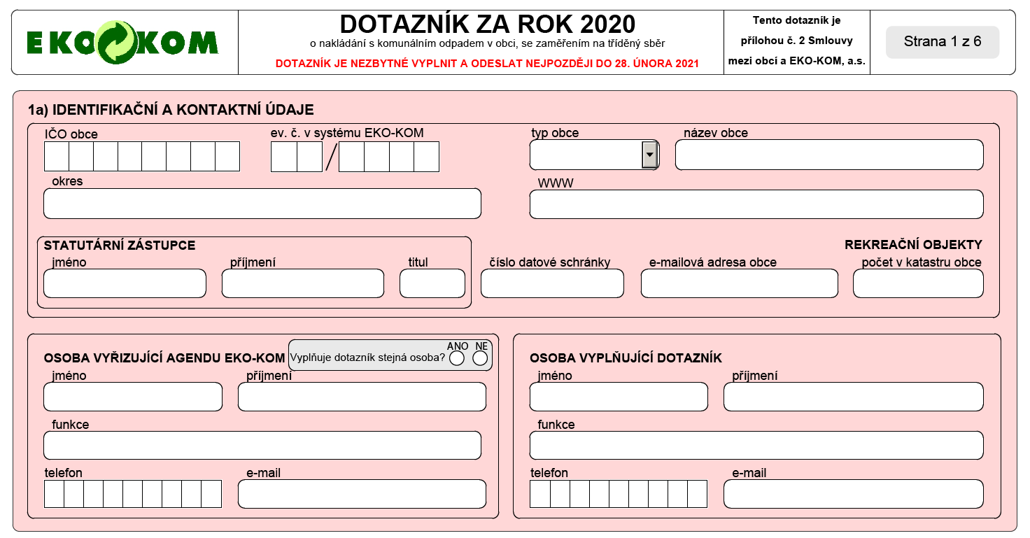
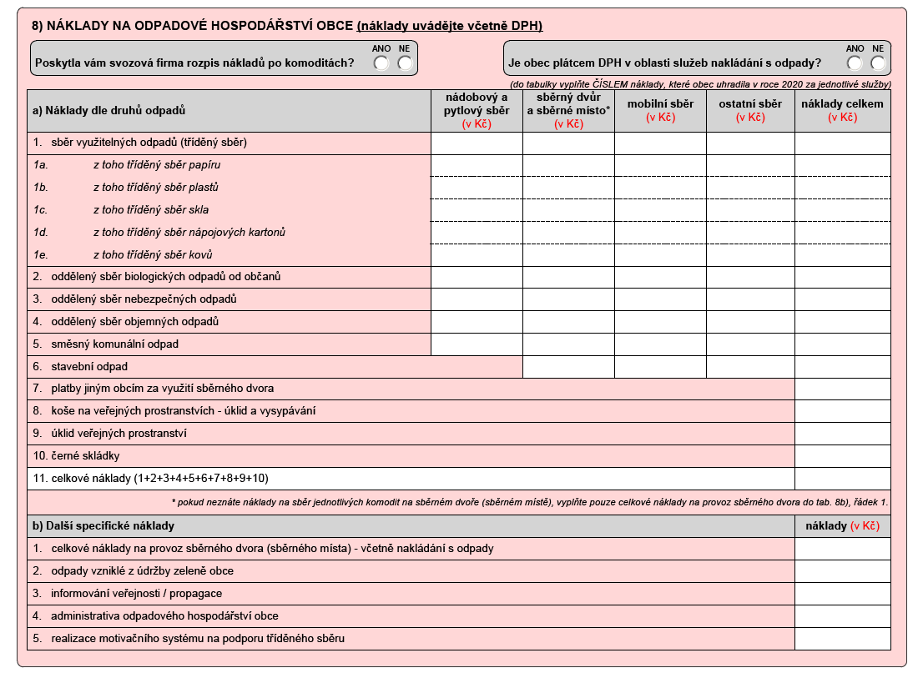
ZDROJ INFORMACÍ: DOTAZNÍKY OBCÍ
Dotazník o nakládání s komunálním odpadem v obci, se zaměřením na tříděný sběr
ekonomické údaje za rok 2020 vyplnilo 94 % všech obcí (= 99 % obyvatel)
souhrnné informace o nákladech pravidelně prezentovány (např. na Infoservisu EKO-KOM)
statistické zpracování dat podle metodiky odsouhlasené SMO ČR (vyřazení odlehlých hodnot; stanovení mediánu a kvartilů)

Slide 3
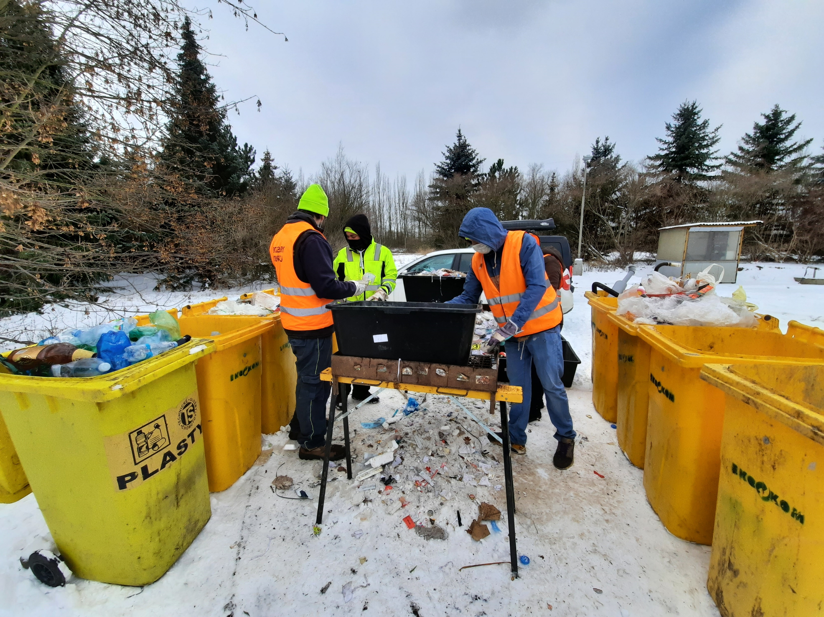
PODÍLY OBALŮ: ROZBORY
integrovaný sběr → pravidelné rozbory odpadů za účelem stanovení průměrného podílu obalů
každoroční revize → 2021: nárůst papírových obalů v nádobových a pytlových sběrech
každoročně stovky analyzovaných vzorků

Slide 4
SAZEBNÍKY ODMĚN
ODMĚNA ZA ZAJIŠTĚNÍ MÍST ZPĚTNÉHO ODBĚRU
ZÁKLADNÍ ODMĚNA
pokrývá průměrné náklady na pořízení sběrné sítě
stanovena v Kč na 1 trvale hlášeného obyvatele v obci za rok
BONUS ZA ZAJIŠTĚNÍ SBĚRU KOVOVÝCH ODPADŮ PROSTŘEDNICTVÍM NÁDOB A PYTLŮ
motivační bonus vztahující se na všechny nádoby/pytle, do kterých je možné sbírat kovy (tj. včetně směsí)
stanoven v Kč na nádobu/pytel za čtvrtletí
ODMĚNA ZA OBSLUHU MÍST ZPĚTNÉHO ODBĚRU
rozlišeny tři skupiny sběrů:
veřejná sběrná síť (nádoby a pytle)
sběrné dvory a sběrná místa
ostatní zp. sběru (výkupny, školní sběry a jiné)
odlišné sazby podle velikostních skupin (kromě ostatních zp. sběru) – vyplývá z Dotazníků
každá komodita ohodnocena vlastní sazbou
výpočet odměny vyplývá z aktuálních dat z Dotazníků (medián nákladů) a předpokládané inflace
zároveň může obsahovat motivační složku
sazby vždy stanoveny v Kč na tunu obalů

Slide 5
SAZEBNÍKY ODMĚN
ODMĚNA ZA ZAJIŠTĚNÍ VYUŽITÍ ODPADŮ Z OBALŮ
vazba na předání odpadů k využití (tj. recyklaci)
stanovena v Kč na tunu obalů

Slide 6
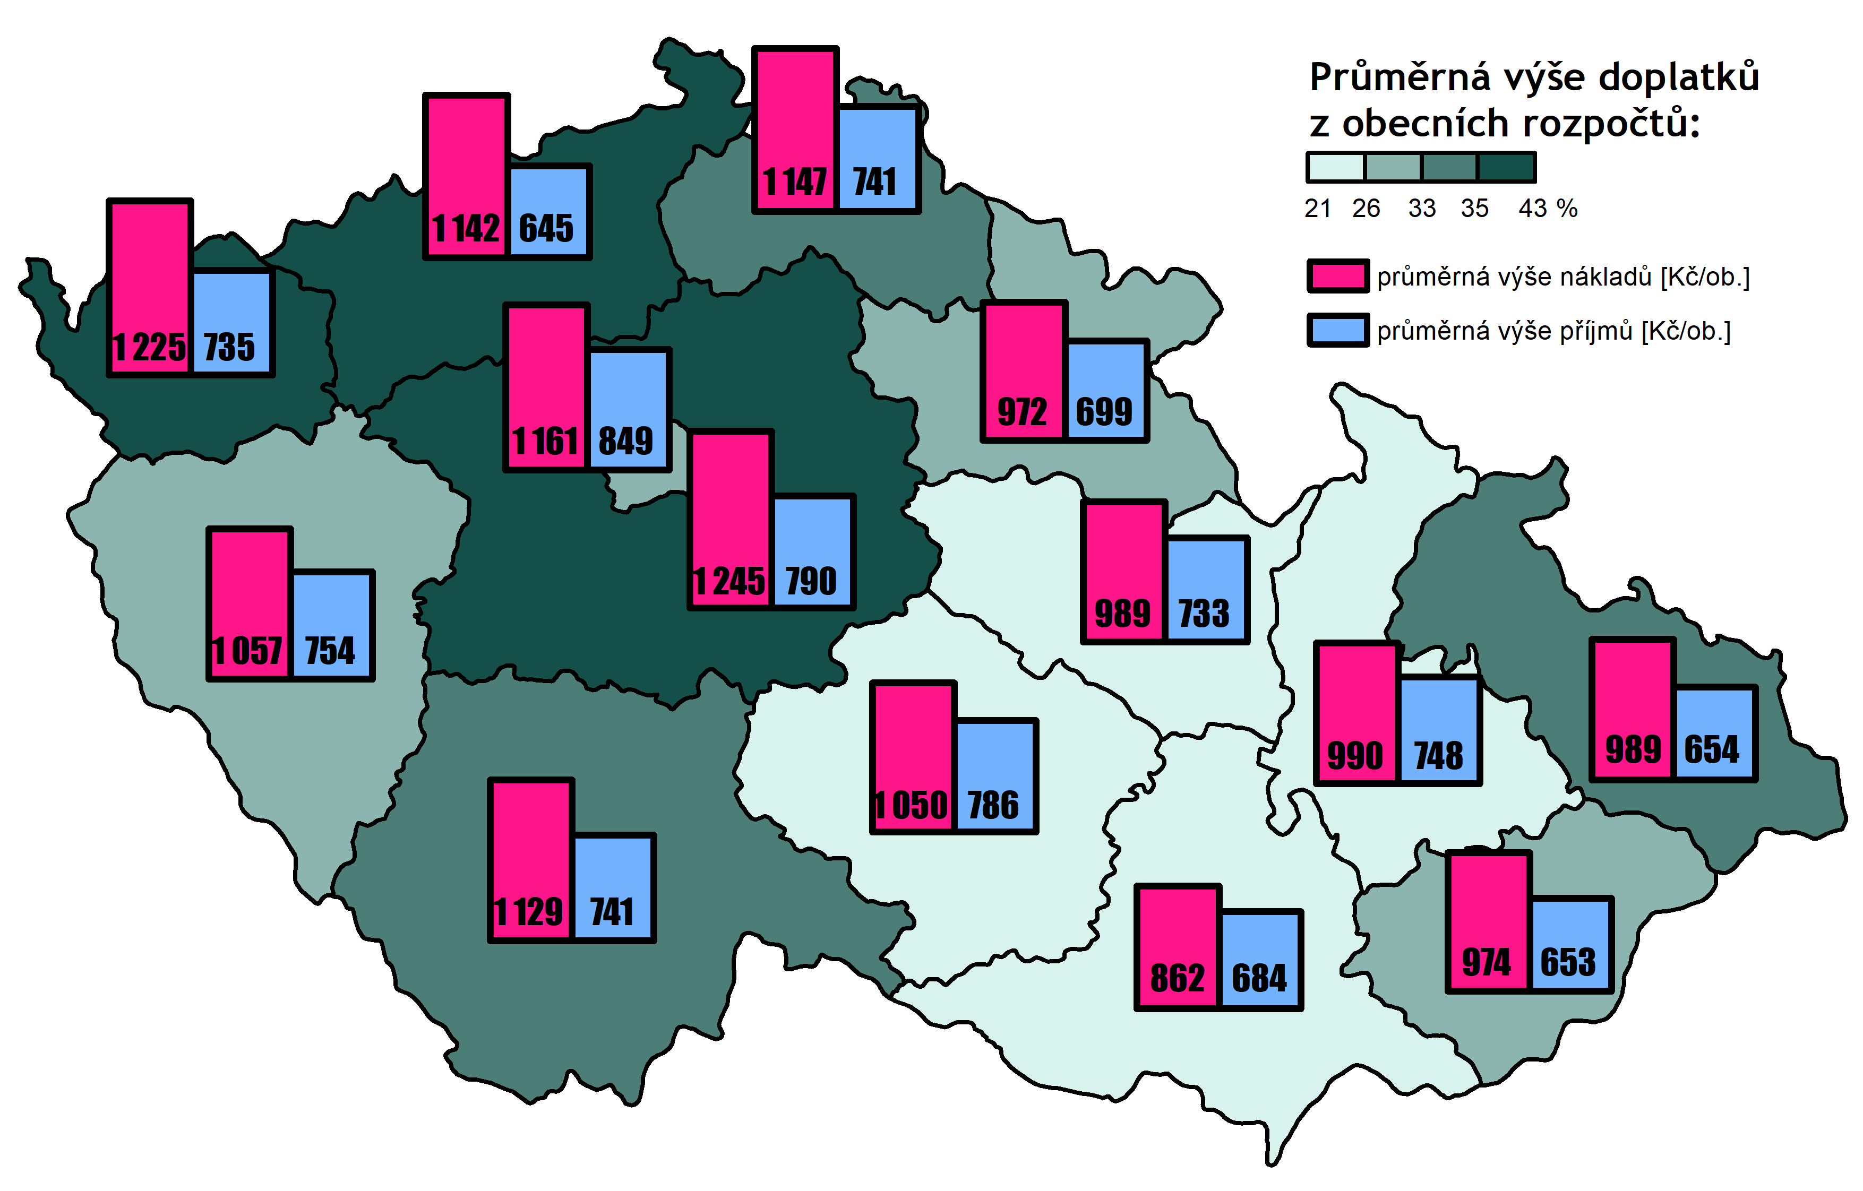
PŘÍJMY OBCÍ: ROK 2020
struktura celkových příjmů obcí v oblasti OH
podíl obalů
(celá ČR; všechny sběry; papír, plasty, sklo, kovy, NK)
neobaly
příjmy vs. náklady obcí
pokrytí nákladů obcí na TO odměnou EKO-KOM
(celá ČR; všechny sběry; papír, plasty, sklo, kovy, NK)

Slide 7
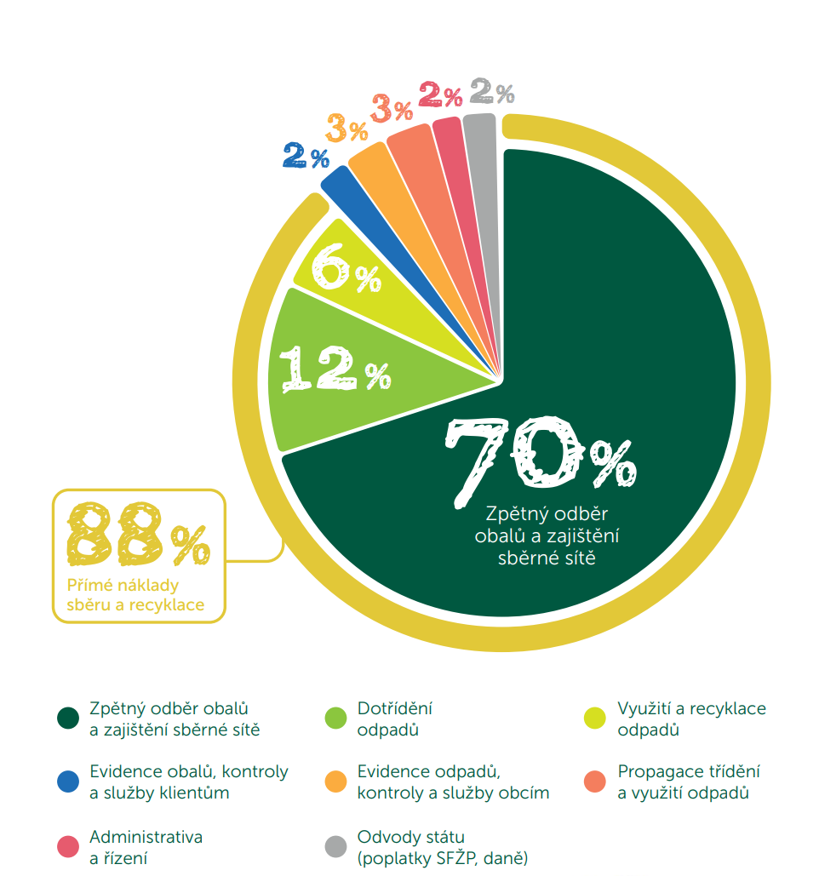
ODMĚNY EKO-KOM PRO DALŠÍ SUBJEKTY
náklady EKO-KOM 2020
svozové firmy – za tzv. živnostenské odpady
úpravci (obvykle dotřiďovací linky) – za zajištění úpravy a využití odpadů
zpracovatelé (např. recyklátoři) – za recyklaci vybraných typů plastů
(všechny informace dostupné na www.ekokom.cz)

Slide 8
Děkuji za pozornost.
Ing. David Lukáč
lukac@ekokom.cz

